Slide 1
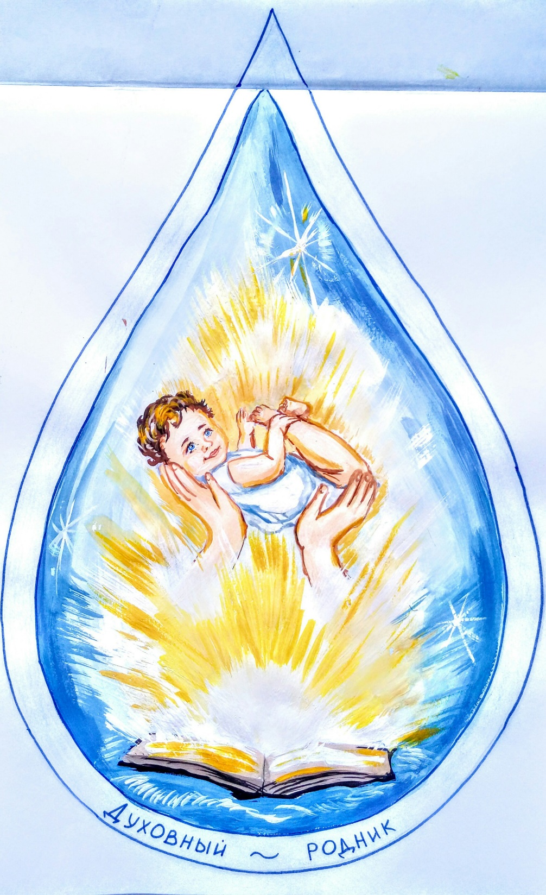
Диплом лауреата
II степени
Павлова Наталья Владимировна, Муниципальное дошкольное образовательное учреждение «Детский сад комбинированного вида «Челночок» города Балашова Саратовской области»

Slide 2
Диплом лауреата
в номинации
«ГЛУБОКОЕ ИДЕЙНОЕ СОДЕРЖАНИЕ»
Слуцкая Валентина Алексеевна, Муниципальное дошкольное образовательное учреждение «Детский сад «Сказка» села Тростянка Балашовского района Саратовской области»

Slide 3
Диплом лауреата
III степени
Жогов Сергей Сергеевич,
МОУ «Гимназия имени Героя Советского Союза Ю.А. Гарнаева
г. Балашова Саратовской области»

Slide 4
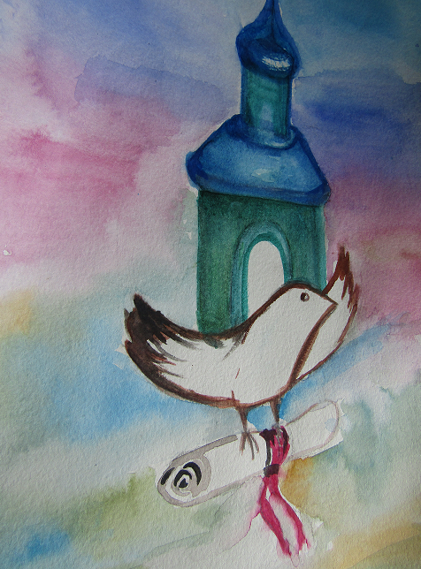
Диплом лауреата
в номинации
«Творческий подход и оригинальность идей»
Ермолаева Надежда Ивановна, МОУ ООШ с. Котоврас

Slide 5
Победитель
Конкурса
Карпова Наталия Михайловна,
МОУ СОШ
с. Репное Балашовского района Саратовской области

Slide 6
Диплом лауреата
I степени
Чичкова Лилия Ярославовна, МБОУ «СОШ № 9 имени П.А. Столыпина г. Балашова»

